Slide 1
Průmysl 4.0. (XLM2)
Jméno a příjmení: Karla Vlasáková
Osobní číslo studenta: M19038
Obor: EMMSP
Forma studia: p
Ročník: 2.
E-mail: m19038@studenti.mvso.cz
Akademický rok: 2020/21

Slide 2
OBSAH
Průmysl 4.0
Dopady průmyslu 4.0 na firmy
Dopady průmyslu 4.0 na společnost
Současný stav a směr vývoje
Internet věcí
Analýza velkých dat
Cloud
Umělá intelligence
Průmysl 4.0 a logistika

Slide 3
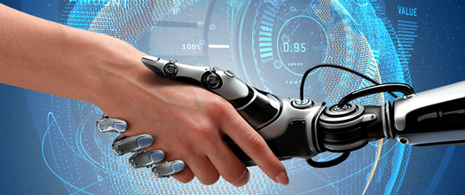
Průmysl 4.0
Průmysl 4.0.(4. průmyslová revoluce) = současný trend digitalizace, s ní související automatizace výroby a změn na trhu práce, které s sebou přinese

Slide 4
Průmyslové revoluce

Slide 5
Dopady na firmy
Komplexnější propojení celého výrobního procesu
Využívání autonomních robotů
Úbytek lidské práce
Čipy
Samořídící skladové systémy
Jednodušší přestavení výrobních linek
=> dopad až 30% na efektivitu, produktivitu a úsporu času

Slide 6
Dopady na společnost
Trh práce
Úspora, ale i pokles poptávky
„Stroje berou lidem práci“
=> přesun výrobních továren z rozvojových zemí do vyspělých

Slide 7
Současný stav a směr vývoje
Systémová integrace
Internet věcí (IoT)
Analýza velkých dat (Big Data)
Aditivní výroba
Rozšířená realita
Senzory
Kybernetika a umělá inteligence
Nové technologie
Autonomní roboti
Komunikační infrastruktura
Datová uložiště a cloud

Slide 8
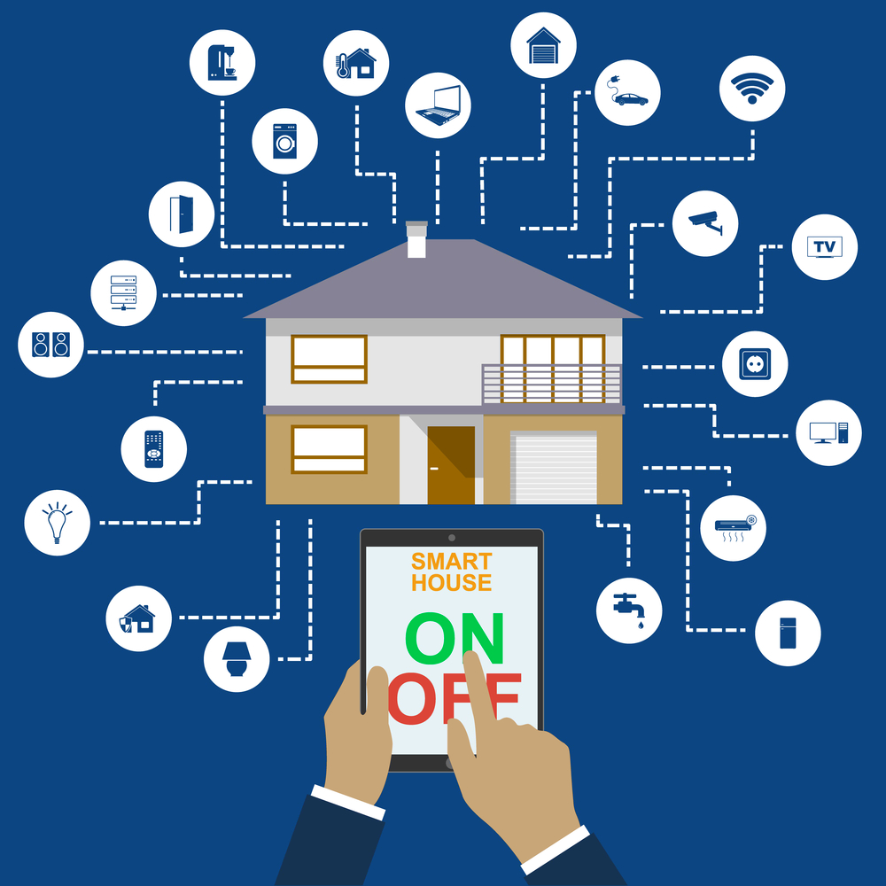
Internet věcí
Internet věcí = propojení jednotlivých zařízení prostřednictvím internetu bez aktivní účasti člověka.

Slide 9
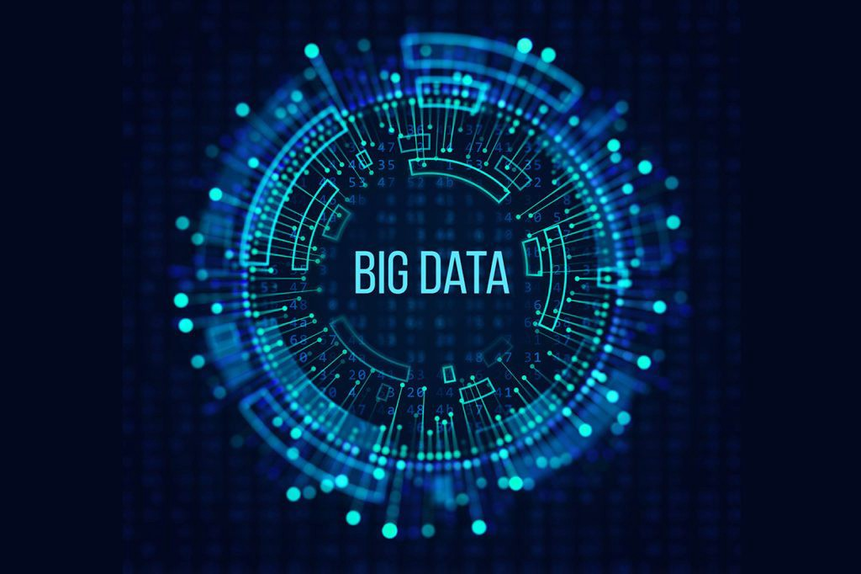
Analýza velkých dat
Big data = enormní objemy dat, které je obtížné zpracovávat v rozumném čase tradičními databázovými nástroji.

Slide 10
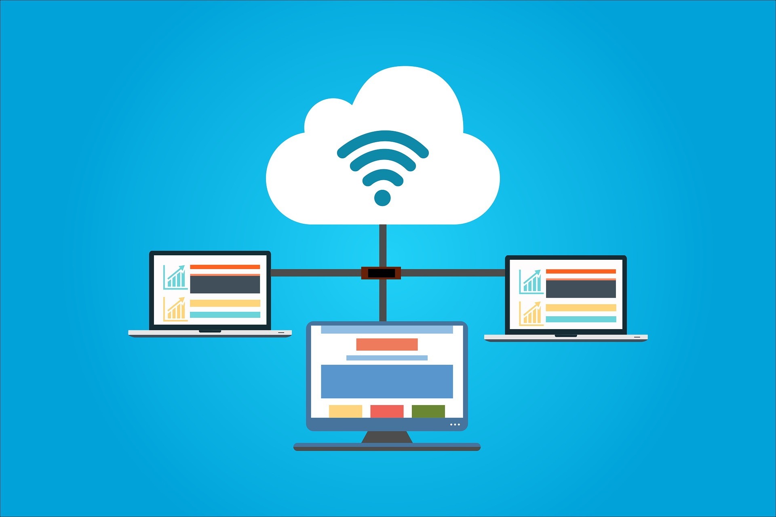
Cloud
Cloud = způsob používání software nebo hardware formou služeb a prostřednictvím internetu. Zjednodušeně řečeno je to pronájem formou služby.

Slide 11
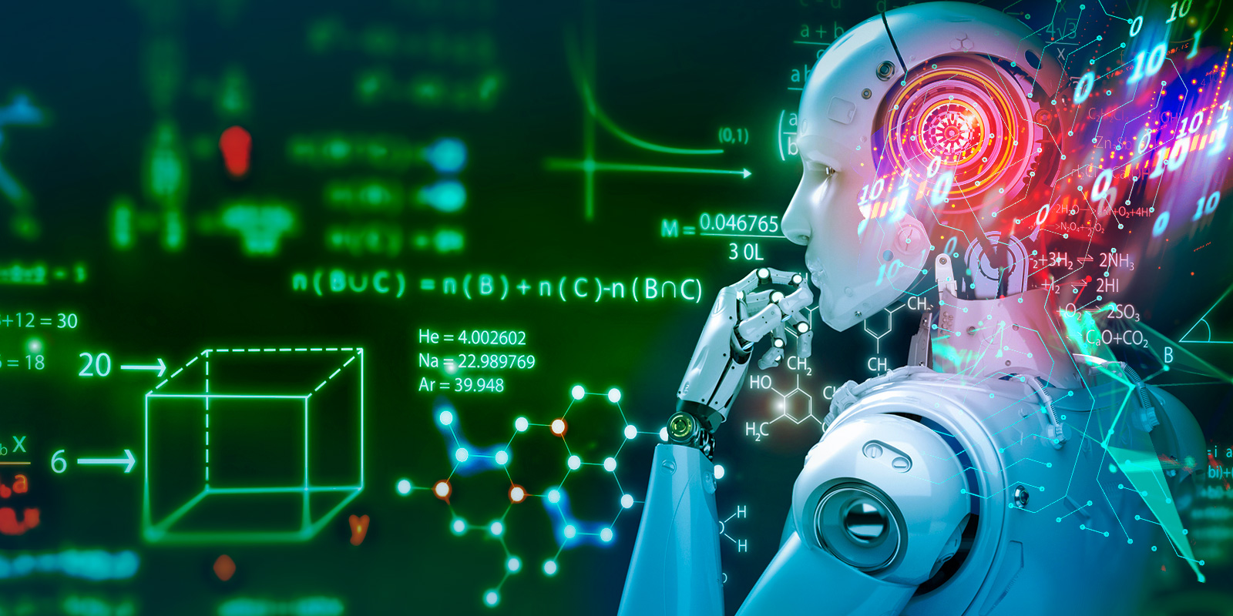
Umělá inteligence (AI)
Umělá inteligence = stroj se chová a myslí jako člověk.

Slide 12
Průmysl 4.0 a logistika
Změnu logistických řetězců
Otevřené dodavatelsko-odběratelské platformy
Využití principů sdílené ekonomiky
Sdílení logistických zdrojů
Větší poptávka po službách 4PL
Zkrácení průběžné doby plánování
Širší využívání prediktivních analytik
Změnu způsobu zlepšování výkonnosti logistiky
Automatizaci
Digitalizaci dokumentů
Zelenou logistiku
Změnu poptávky po pozicích na trhu práce

Slide 13
Děkuji za pozornost!

